Slide 1
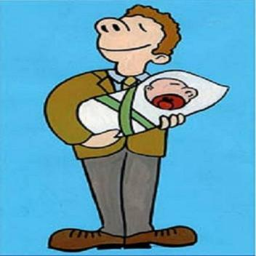
С МОМЕНТА РОЖДЕНИЯ РЕБЕНКА, ТЫСЯЧИ МУЖЧИН РЕШАЮТ ТЫСЯЧИ НОВЫХ ЗАДАЧ

Slide 2
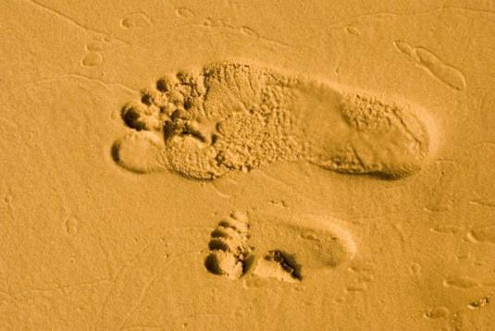
ОТЦЫ ГОРДЯТСЯ КАЖДЫМ ДОСТИЖЕНИЕМ ДЕТЕЙ, КАЖДЫМ СДЕЛАННЫМ ШАГОМ.
Как часто не хватает слов,
Чтоб выразить свою любовь.
Не хватит действий, чтоб вернуть
То, что ты дал мне в этот путь:
Твою поддержку, теплый взгляд,
Объятья рук, сверженный страх,
К победе волю, к чувствам власть,
Почтенье к старшим,
к жизни страсть.

Slide 3
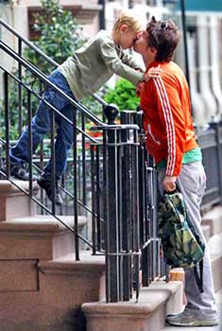
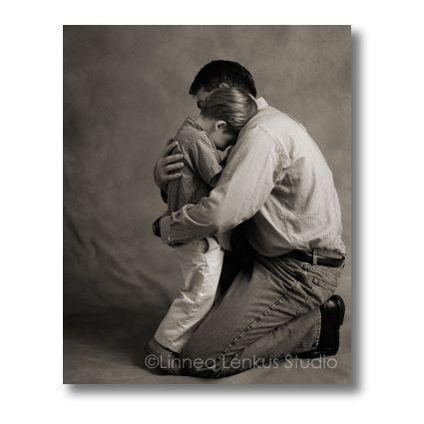
ОТЦЫ ДОЛЖНЫ УЧАСТВОВАТЬ В ЖИЗНИ ДЕТЕЙ НЕ ТОЛЬКО, КОГДА ДЕТЯМ ЛЕГКО И ПРОСТО, НЕ ТОЛЬКО, КОГДА ДЕЛА ИДУТ ХОРОШО, НО И КОГДА ДЕТЯМ ТРУДНО, КОГДА ОНИ НУЖДАЮТСЯ В ИХ ПОМОЩИ ПОДДЕРЖКЕ БОЛЬШЕ ВСЕГО.

Slide 4
Мой милый папа, в День отца Тебя сердечно поздравляю И благодарность выражаю За сделанное для меня, Папуля, я люблю тебя!

Slide 5
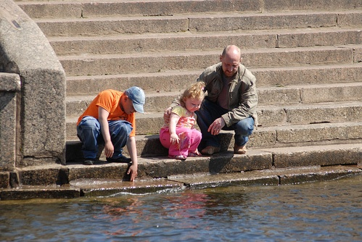
МЧАТСЯ ГОДЫ, БЫСТРО БЕЗ ОГЛЯДКИ, ТАЮТ БЫСТРО, СЛОВНО ДЫМ. МЫ ЖЕЛАЕМ ПАПЕ СЧАСТЬЯ, ОСТАВАТЬСЯ МОЛОДЫМ!

Slide 6
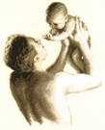
МЫ ЖЕЛАЕМ И ЗДОРОВЬЯ, ЧТОБ НА ВСЕ ХВАТИЛО СИЛ, ЧТОБЫ КАЖДЫЙ ДЕНЬ С ЛЮБОВЬЮ ТОЛЬКО РАДОСТЬ ПРИНОСИЛ!

Slide 7
НЕ ЗАБУДЬТЕ ПОЗДРАВИТЬ С ДНЕМ ОТЦА!
СПАСИБО ЗА ВНИМАНИЕ!

